Slide 1
ПРОИЗВОДСТВЕННАЯ ПРАКТИКА, ПРЕДДИПЛОМНАЯ ПРАКТИКА
Выполнил: студент группы 606-22 Демьянцев В.В.
Руководитель практики: старший преподаватель каф.АСОИУ Бурдыко Т.Г.

Slide 2
Цель и задачи практики
Цель: Разработать программную часть системы распознавания эмоций человека на основе ИНС с использованием методов компьютерного зрения и глубокого обучения.
Задачи практики:
Описание средств и технологий разработки
Проработка видов обеспечения: информационное, программное, алгоритмическое
Реализация модуля анализа лица и эмоций
Реализация модуля распознавания речи
Разработка пользовательского интерфейса ПО
Интеграция модулей ИИ в единую систему
Подготовить отчёт по преддипломной практике

Slide 3
Актуальность
Рост значимости эмоционального интеллекта в HR: современные подходы к управлению персоналом подчеркивают важность учёта эмоционального состояния для повышения производительности и снижения текучести кадров.
Ограниченность традиционных методов: субъективные оценки и анкетирование не обеспечивают высокой точности и оперативности, что затрудняет своевременное выявление профессионального выгорания.
Развитие технологий ИИ: прогресс в области компьютерного зрения и обработки аудиосигналов создаёт основу для автоматизированного анализа эмоций в режиме, близком к реальному времени.
Потребность в мультимодальном анализе: комплексный подход, объединяющий видео- и аудиоданные, позволяет учитывать взаимодополняющие признаки, повышая точность классификации.
Автоматизация снижает нагрузку на HR-специалистов, обеспечивает объективность оценки и формирует количественные метрики для принятия управленческих решений.
Актуальность обусловлена отсутствием доступных систем, адаптированных под задачи HR и соответствие требованиям ФЗ-152 о локализации и защите персональных данных сотрудников.

Slide 4





Средства и технологии разработки

Slide 5
Средства и технологии разработки
Искусственный интеллект (ИИ) – раздел информатики, занимающийся созданием систем, способных выполнять задачи, требующие человеческого интеллекта: распознавание образов, понимание естественного языка и принятие решений на основе данных.
Свёрточные нейронные сети (CNN) – архитектура глубокого обучения, автоматически извлекающая иерархические признаки из изображений. Идеально подходит для анализа мимики и детекции объектов в видеопотоке без ручного выделения характеристик.
Рекуррентные нейронные сети и трансформеры – модели, оптимизированные для работы с последовательностями данных. Применяются для анализа аудиопотока, распознавания речи и выявления просодических маркеров эмоционального состояния.
Мультимодальный анализ – методология совместной обработки разнородных данных (видео, аудио, текст), позволяющая компенсировать ограничения отдельных модальностей и повысить надёжность классификации в реальных условиях.

Slide 6
Модуль анализа лица и эмоций
Основные этапы работы модуля:
захват кадров с веб-камеры через браузерные API;
детекция и локализация лица на изображении;
выравнивание и нормализация области лица;
извлечение признаков с использованием предобученных CNN-моделей;
классификация эмоционального состояния;
передача результатов аналитики в систему через WebSocket.
Дополнительно система поддерживает:
обработку нескольких лиц одновременно;
отслеживание изменений эмоций во времени;
агрегацию результатов в аналитические события и отчёты.

Slide 7
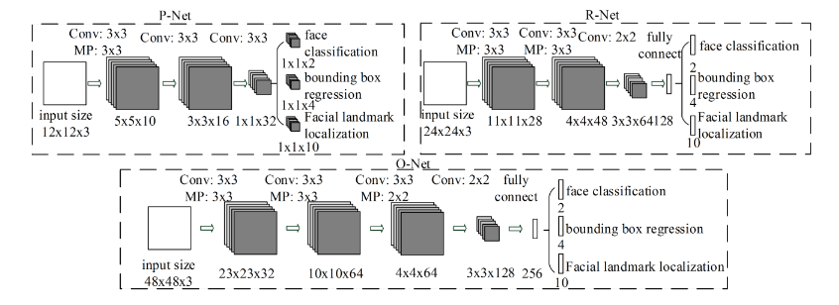
Библиотеки и модели компьютерного зрения
MTCNN (Multi-task Cascaded CNN) – каскадная архитектура из трёх сетей, последовательно уточняющих положение лица и определяющих 5 ключевых точек. Обеспечивает высокую скорость детекции при сохранении точности >95% даже при частичных перекрытиях.
DeepFace – мета-библиотека, предоставляющая доступ к предобученным моделям (VGG-Face, Facenet512, EfficientNet). Позволяет гибко выбирать архитектуру в зависимости от требований к точности и вычислительной нагрузке.
OpenCV – библиотека компьютерного зрения, используемая для предобработки кадров, изменения размера, конвертации форматов и наложения результатов анализа на видеопоток в реальном времени.
Комбинация данных инструментов позволяет реализовать конвейер обработки: детекция → выравнивание → извлечение признаков → классификация, полностью автоматизированный на стороне AI-шлюза.

Slide 8
Функции модуля анализа видео
Основные функции:
Захват видеопотока через браузерные API без установки дополнительных плагинов
Детекция лиц и классификация базовых эмоций в реальном времени
Отслеживание изменения эмоционального состояния в течение сессии с фиксацией временных меток
Адаптивная частота отправки кадров для балансировки нагрузки на сеть и сервер
Дополнительные функции:
Вычисление метрик вовлечённости на основе частоты и интенсивности эмоциональных проявлений
Фильтрация ложных срабатываний при отсутствии лиц в кадре или при низком качестве освещения
Экспорт сырых данных анализа в формате JSON для последующей агрегации в отчётах

Slide 9
Функции модуля распознавания речи
Основные функции:
• Захват аудиопотока с микрофона в режиме реального времени
• Преобразование речевого сигнала в текстовое представление
• Разделение реплик по участникам встречи с сохранением временных меток
• Передача промежуточных и финальных результатов транскрибации в интерфейс
Дополнительные функции:
• Оценка уверенности распознавания и определение языка речи
• Фильтрация фоновых шумов и адаптация к качеству аудиосигнала
• Экспорт текстовых данных для последующей агрегации в аналитических отчётах

Slide 10
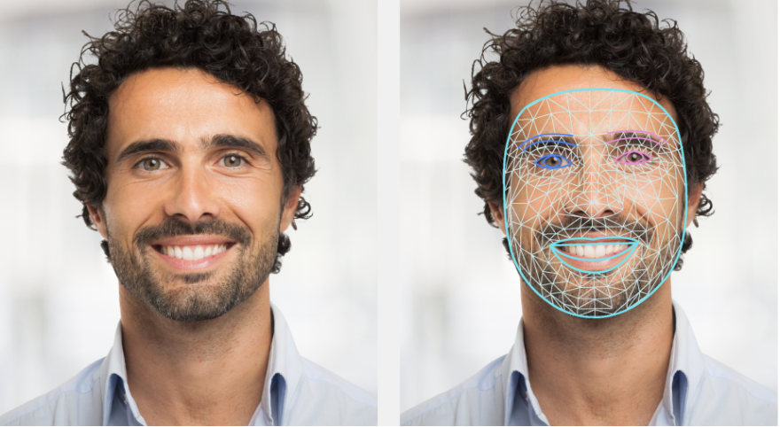
Модель MediaPipe Face Landmarker
В связи с необходимостью более детального анализа мимики и положения головы в пространстве, в систему интегрирована модель MediaPipe Face Landmarker от Google.
На вход модели подаётся выровненное изображение лица. Модель строит плотную сетку из 468 трёхмерных ключевых точек, охватывающих контуры глаз, бровей, носа, губ и овала лица.
На выходе формируются blendshape-коэффициенты (активность групп лицевых мышц), углы поворота головы (yaw, pitch, roll) и данные для отслеживания микровыражений.
Модель перезаписывает и обогащает базовые данные классификации, позволяя системе учитывать не только статические эмоции, но и динамику мимики.

Slide 11
Средство разработки пользовательского интерфейса
React 18 + TypeScript + Vite – современный стек для создания высокопроизводительных одностраничных приложений. Типизированный код повышает надёжность разработки и упрощает поддержку системы.
Приложение состоит из клиентской части (отображение медиа, аналитики, управление сессиями) и серверной логики. Чёткое разделение ответственности ускоряет разработку и тестирование.
Инструменты экосистемы обеспечивают минимизацию перерисовок, кэширование серверного состояния и автоматическое обновление данных в реальном времени.
Адаптивная вёрстка и поддержка тем оформления гарантируют корректное отображение на десктопах и планшетах, что соответствует требованиям современных корпоративных платформ.

Slide 12
Информационное обеспечение
Информационное обеспечение АСУ – совокупность системно-ориентированных данных, описывающих принятый в системе словарь базовых описаний, классификаторы и актуализируемых данных о состоянии информационной модели на всех этапах жизненного цикла.
Информационным обеспечением системы является набор обученных нейросетевых моделей, конфигурационных файлов и алгоритмов агрегации, с которыми взаимодействует программный комплекс.
Входной информацией является:
Видеопоток с веб-камеры (640×480+, 15–30 кадров/с, формат JPEG через WebSocket)
Аудиопоток с микрофона (16 кГц, моно, формат WebM/Opus)
Данные поступают непрерывно, обрабатываются в изолированных AI-шлюзах и сохраняются в реляционной СУБД с использованием формата JSONB для гибкого хранения разнородных аналитических событий.

Slide 13
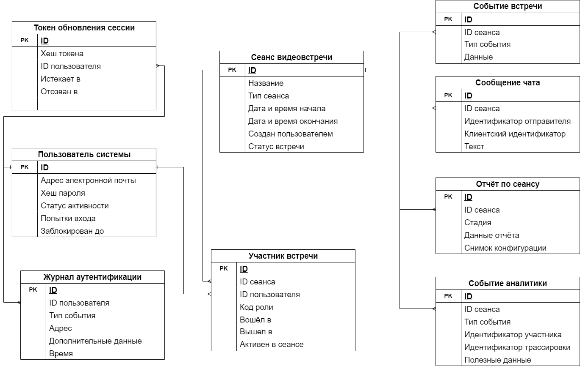
Логическая модель базы данных

Slide 14
Датасеты для обучения моделей эмоций
Для обучения и валидации моделей классификации эмоций использовались открытые датасеты FER-2013 (35 000 изображений), AffectNet (1 000 000+ размеченных кадров) и RAF-DB.
Изображения прошли предварительную подготовку: нормализация размера, конвертация в градации серого, выравнивание геометрии лица на основе ключевых точек.
Для повышения устойчивости модели к изменениям освещения и ракурсов применялось аугментирование: случайные повороты, сдвиги, изменение контрастности и добавление шума.
Разметка осуществлялась по 7 категориям (6 базовых эмоций + нейтрально) с перекрёстной проверкой аннотаторов для минимизации ошибок в обучающей выборке.

Slide 15
Датасеты для обучения моделей распознавания речи
Для обучения и тонкой настройки модели распознавания речи использовались многоязычные датасеты LibriSpeech (1000 часов размеченной речи) и Mozilla Common Voice.
Аудиозаписи прошли предобработку: приведение к единой частоте дискретизации 16 кГц, нормализация громкости, фильтрация низкочастотных шумов и удаление сегментов с молчанием.
Для адаптации под русскоязычные HR-сценарии применялась дополнительная разметка профессиональной терминологии и коррекция фонетических особенностей речи.
Датасеты разделены на обучающую, валидационную и тестовую выборки для объективной оценки метрики WER (Word Error Rate) и предотвращения переобучения модели.

Slide 16
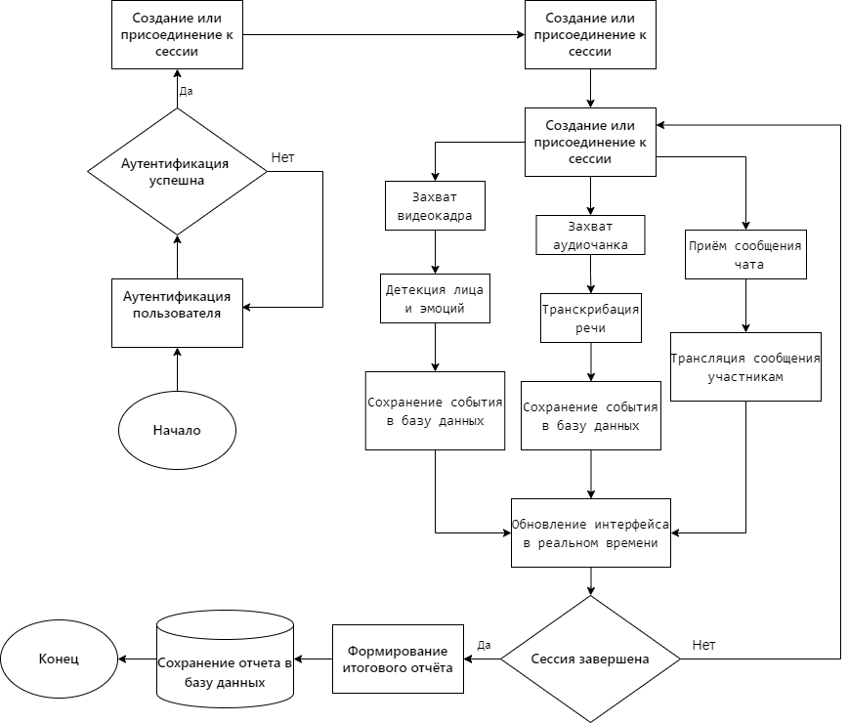
Алгоритмическое обеспечение. Алгоритм работы программы

Slide 17
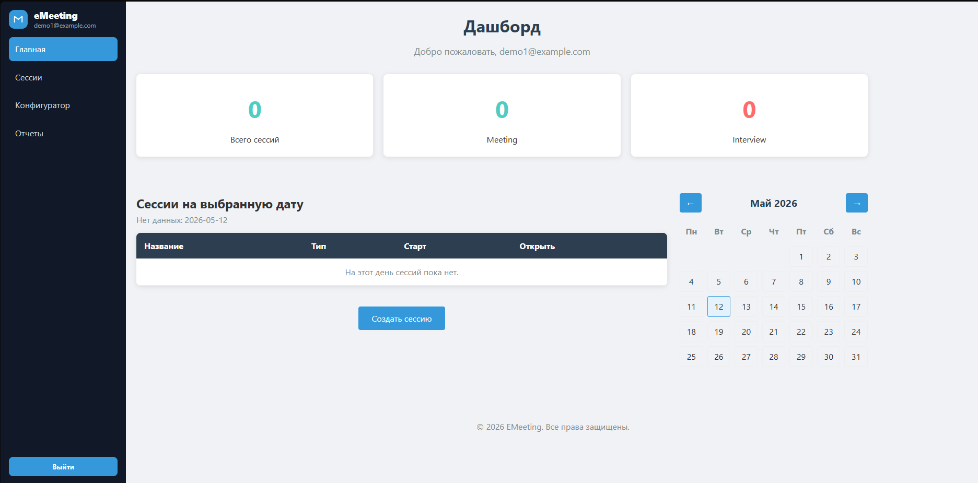
Интерфейс системы

Slide 18
Заключение
В результате прохождения практики были изучены и описаны средства разработки: языки TypeScript, Go, Python, фреймворки React, Gin, FastAPI, сверточные и рекуррентные нейронные сети, библиотеки OpenCV, DeepFace, MediaPipe, faster-whisper, СУБД PostgreSQL, среда Draw.io.
Проработаны виды обеспечения: информационное (видео/аудиопотоки, датасеты), программное (клиент-серверная архитектура, микросервисы), алгоритмическое (детекция, транскрибация, late fusion), математическое (метрики точности, WER).
Реализованы модули анализа лица и эмоций на основе MTCNN и предобученных CNN, а также модуль распознавания речи faster-whisper с поддержкой streaming-обработки.
Модули интегрированы в единую веб-платформу, протестированы в смоделированных HR-сценариях и готовы к внедрению с соблюдением требований ФЗ-152.

